Slide 3
¡Bienvenidos!
Notes:
Saludos, bienvenida
https://www.pexels.com/photo/seaport-during-daytime-132037/

Slide 4
La Biblia:
La Obra del Salvador
Lección 6: Jesús es Crucificado
Lucas 23:13-34
Notes:
Haz seguro que se está grabando la clase (si se aplica).

Slide 5
Oremos
Amado Señor Jesús, te pido que perdones mis muchos pecados que te clavaron a la cruz. Yo creo que tú eres mi Salvador y que tú ganaste el perdón para mí. Te pido que me ayudes a seguir creyendo en ti hasta que muera, para que pueda ser salvo eternamente. Amén.
Notes:
Saludos

Slide 6
Actividad de Repaso (10 minutos) Describan el Juicio de Jesús delante de los judíos

Slide 7
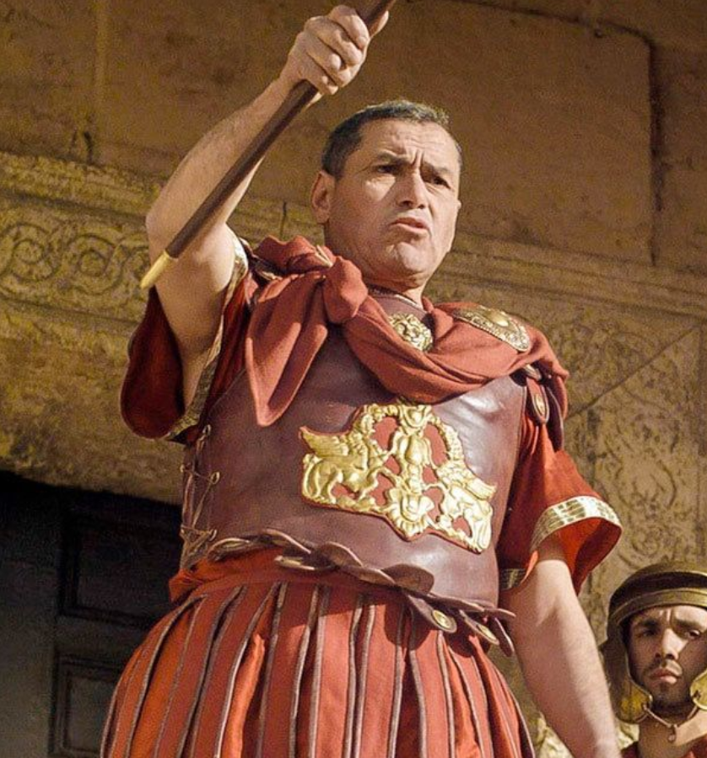
Poncio Pilato

Slide 8
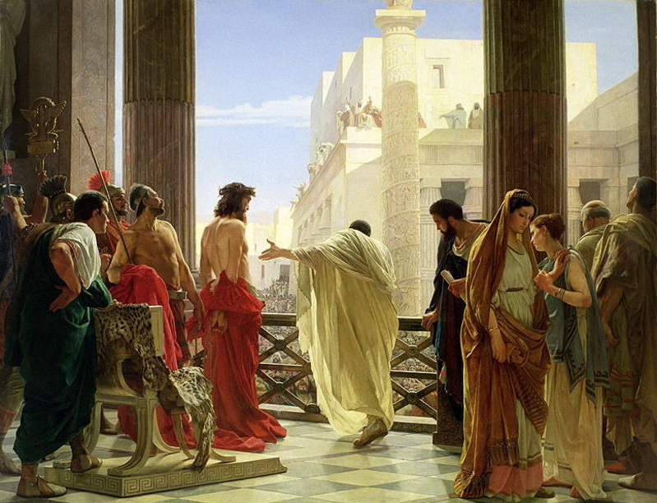
Poncio Pilato
Gobernador romano 26-36 d.C.
“…le contaron a Jesús el caso de los galileos cuya sangre Pilato había mezclado con los sacrificios que ellos ofrecían.” (Lucas 13:1)
Notes:
https://upload.wikimedia.org/wikipedia/commons/d/de/Ecce_homo_by_Antonio_Ciseri_%281%29.jpg
a. Poncio Pilato gobernaba como el gobernador romano de Judea de 26 a 36 d.C. Aunque tenía el poder del imperio romano con él, era vulnerable a la presión política. A los judíos les amargaba el gobierno romano y se rebelaron en varias ocasiones incluso durante el gobierno de Pilato (Lucas 13:1).
i. En ese momento estaban allí algunos que le contaron a Jesús el caso de los galileos cuya sangre Pilato había mezclado con los sacrificios que ellos ofrecían. 2 Jesús les dijo: «¿Y creen ustedes que esos galileos eran más pecadores que el resto de los galileos, sólo porque padecieron así? 3 ¡Pues yo les digo que no! Y si ustedes no se arrepienten, también morirán como ellos. (Lucas 13:1-3)

Slide 9
Poncio Pilato
³⁰ Ellos le dijeron: «Si éste no fuera un malhechor, no te lo habríamos entregado.» ³¹ Pero Pilato les dijo: «Llévenselo ustedes, y júzguenlo de acuerdo con su ley.» Y los judíos le dijeron: «A nosotros no se nos permite dar muerte a nadie.» (Juan 18:30-31)
Notes:
Por consiguiente, los líderes religiosos estaban provocando a Pilato cuando acusaban falsamente a Jesús de subvertir a la nación, oponerse al pago de impuestos al Cesar, y afirmar ser rey. El emperador esperaba que Pilato mantuviera la paz; y si le llegara la noticia de que él no tuvo éxito, su puesto sería puesto en riesgo. Aunque él tenía a los soldados y la autoridad del imperio, Pilato podía ser manipulado.
b. El gobernador romano no acepta el cargo, de que Jesús dice ser el Hijo de Dios, como una razón válida para ejecutarlo. Por consiguiente, los líderes religiosos esconden su motivación, diciendo, “Si no fuera un malhechor…no te lo habríamos entregado” (Juan 18:30). Como vimos en los comentarios acerca del Sanedrín, los líderes podrían haber tenido razón para creer que Pilato aprobaría fácilmente su petición. Pero Pilato dijo, “Pues llévenselo ustedes y júzguenlo según su propia ley” (Juan 18:31). En efecto, los líderes religiosos dicen que sí lo hicieron, pero que quieren que Jesús sea ejecutado.
https://upload.wikimedia.org/wikipedia/commons/d/de/Ecce_homo_by_Antonio_Ciseri_%281%29.jpg

Slide 10
¿Eres tú el rey de los judíos?
«Mi reino no es de este mundo. Si mi reino fuera de este mundo, mis servidores lucharían para que yo no fuera entregado a los judíos. Pero mi reino no es de aquí.» ³⁷ Le dijo entonces Pilato: «¿Así que tú eres rey?»

Slide 11
¿Eres tú el rey de los judíos?
Respondió Jesús: «Tú dices que yo soy rey. Yo para esto he nacido, y para esto he venido al mundo: para dar testimonio de la verdad. Todo aquel que es de la verdad, oye mi voz.» ³⁸ Le dijo Pilato: «¿Y qué es la verdad?»
Notes:
e. Entonces Jesús explica que él es un rey en el sentido espiritual, no en el sentido político. Jesús ofrece enseñarle a Pilato la Verdad sobre el reino de Dios. Él le diría a Pilato que él es realmente el Salvador prometido. Él predicaría el arrepentimiento. Él explicaría que él es el camino, la verdad y la vida.
Pero Pilato descarta la invitación de Jesús. Él pregunta, “¿Y qué es la verdad?” (versículo 38), indicando su creencia cínica que no hay una verdad absoluta. Pilato tiene que obedecer a un emperador romano corrupto, de cuyo apoyo y caprichos tiene que depender. Su imperio tiene templos en todos lados para adorar a muchos dioses e incluso al emperador mismo;
Pilato lidia con el Sanedrín en Jerusalén quienes con gusto le expulsarían de Judea. Los saduceos y fariseos judíos discuten sobre las Escrituras y enseñan doctrinas contrarias. Pilato solamente ve una lucha de poder; él no escucha a Jesús.

Slide 12
Herodes Antipas
Notes:
j. Pilato sabe que Jesús debe ser liberado, pero él quiere mantener felices a los líderes judíos. Cuando escucha que Jesús es de Galilea, intenta evadir la responsabilidad al entregar a Jesús a Herodes Antipas, quien resultaba estar cerca durante la Pascua. Espera que tal vez los judíos quedarán satisfechos si Jesús es ridiculizado y golpeado. O, tal vez escogerán liberar a Jesús en vez de Barrabás, quien de verdad es un rebelde. Nada de esto tiene éxito. Los líderes religiosos exigen la ejecución de Jesús.
k. Herodes Antipas es el “rey” quien decapitó a Juan el Bautista a instancias de su esposa adúltera, Herodías (Mateo 14:3 y Marcos 6:14-29). Este es el Herodes a quien Pilato envió a Jesús (Lucas 23:7-12). Herodes estaba en Jerusalén para la Pascua, pero él no gobernaba Judea. Él y Herodes Filipo II fueron llamados “tetrarcas” porque gobernaban solamente porciones del área sobre la cual su padre Herodes el Grande había gobernaba. Se burla de Jesús y se lo devuelve a Pilato.

Slide 13
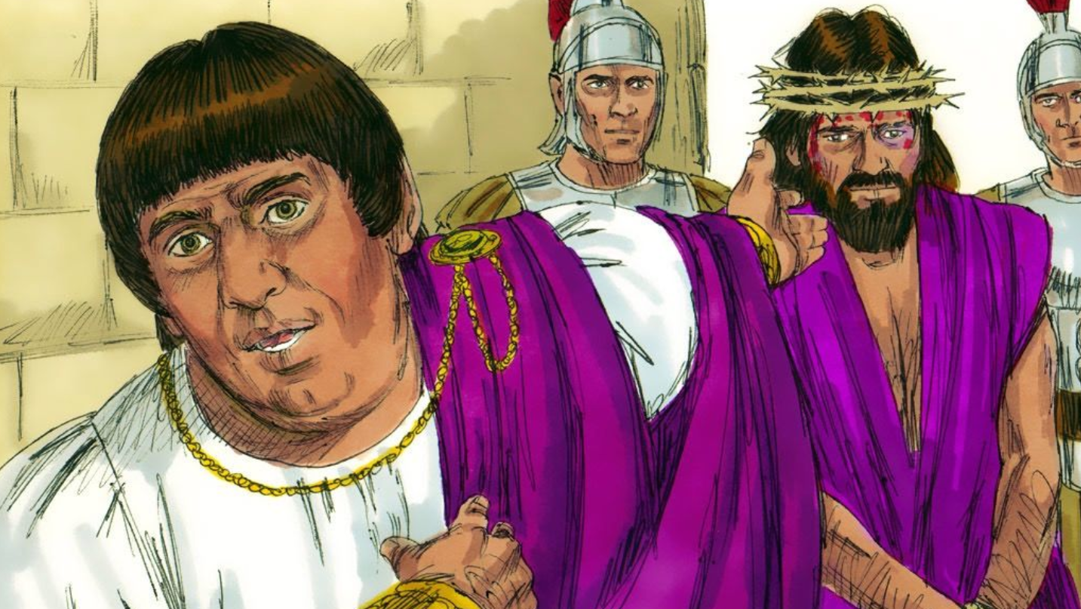
“Padeció bajo Poncio Pilato”
Notes:
l. Finalmente, Pilato escucha que la verdadera acusación de los líderes religiosos es que Jesús dice ser el Hijo de Dios. Ahora Pilato siente miedo. Jesús no solamente es obviamente inocente del cargo de rebelión, sino que no actúa como nadie antes de él. ¿Podría ser Jesús de verdad un dios—tal vez hay alguna verdad en eso de los dioses romanos adorados en sus templos? Su esposa le advierte que ella ha tenido un sueño: «¡No tengas nada que ver con este hombre!» Pero al final, Pilato ama más su puesto que la justicia. Teme más a la agitación entre sus súbditos y un mal informe al César. Él lava sus manos intentando exonerar a su consciencia y envía a Jesús a ser crucificado.
m. Jesús padece todo esto. No discute sobre las mentiras y las falsas acusaciones. Solamente da testimonio de la verdad. Él es de arriba. Su reino es espiritual. Él es el camino, la verdad y la vida. Él permite que el juicio brutal e injusto siga su curso. Es la voluntad de su Padre y es su propia voluntad: Él será levantado en una cruz como lo fue profetizado para redimir a Pilato, los soldados romanos, los líderes religiosos de los judíos, y el mundo entero.

Slide 14
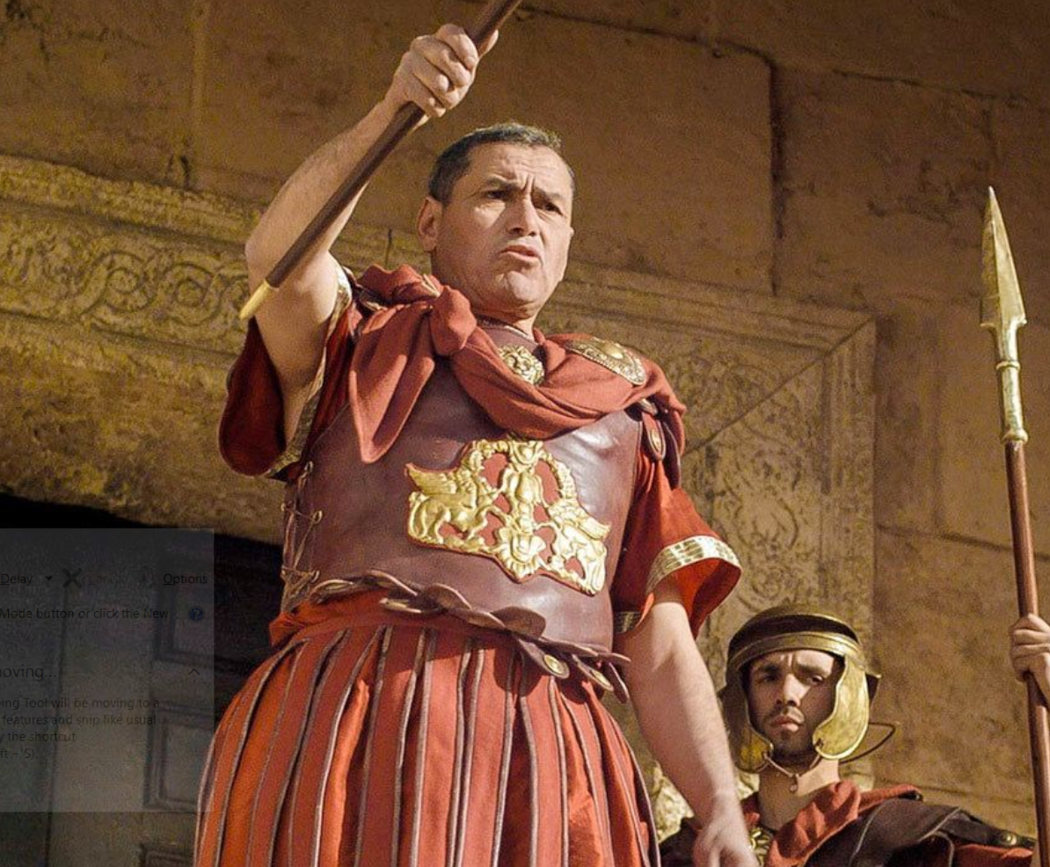
Considerar-Lucas 23:13-34

Slide 15
Considerar-Lucas 23:13-34
¿Quiénes son los personajes de esta historia?
Notes:
a. Pilato, los principales sacerdotes, los gobernantes, el pueblo
b. Herodes, Barrabás
c. Jesús
d. Simón de Cirene, una gran multitud, las mujeres de Jerusalén
e. Dos malhechores crucificados con Jesús, los soldados romanos

Slide 16
Considerar-Lucas 23:13-34
2. ¿Cuáles son los objetos de esta historia?
Notes:
a. La cruz
b. Los vestidos de Jesús

Slide 17
Considerar-Lucas 23:13-34
3. ¿Dónde ocurrió esta historia?
Notes:
a. Primero delante de Pilato;
b. Después lo llevan al Calvario

Slide 18
Considerar-Lucas 23:13-34
4. ¿Cuándo ocurrió esta historia?
Notes:
a. La mañana del llamado “Viernes Santo.”

Slide 19
Considerar-Lucas 23:13-34
5. ¿Cuál es el problema?
Notes:
a. Se levantaron los reyes de la tierra unidos contra el Señor y su Ungido… (Salmo 2:2).
b. La serpiente le está mordiendo al talón de la Simiente de la mujer (Génesis 3:15).

Slide 20
Considerar-Lucas 23:13-34
6. ¿Cuáles eventos ocurrieron en esta historia? Contemos la historia juntos.
Notes:
Deje que cuenten la historia. Solo hay que guiarlos cuando se desvíen, se confunden, o pasan por alto algo de importancia.

Slide 21
Considerar-Lucas 23:13-34
7. ¿Se resuelve el problema que mencionamos? ¿Cómo?
Notes:
Aun no. Parece que los malos van ganando. Pero Jesús va ganando en el sentido de que todo va conforme al plan.

Slide 22
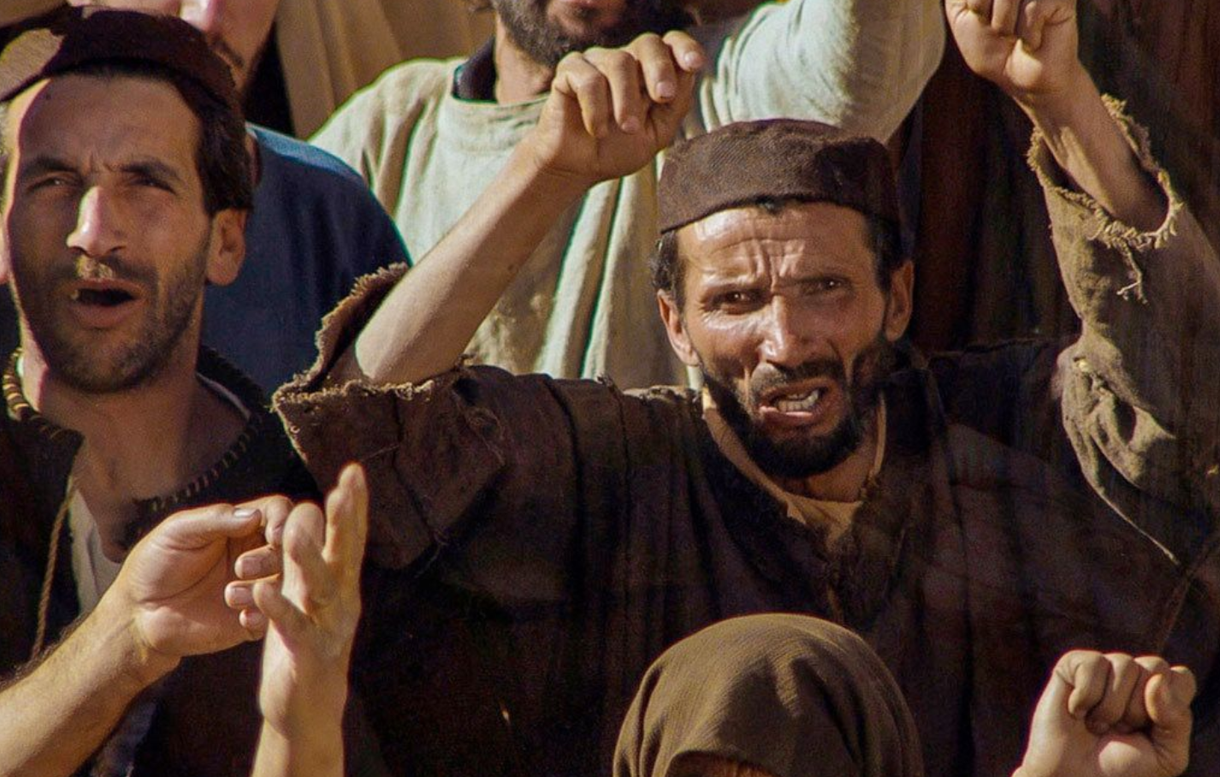
CONSOLIDAR Lucas 23:13-34

Slide 23
Consolidar- Lucas 23:13-34
1. ¿De qué se trata la historia?
Notes:
a. Jesús es entregado, tratado como objeto de burla y crucificado . En el proceso sigue mostrando amor por la gente de Jerusalén y por los que le están poniendo en la cruz.

Slide 24
Consolidar
2. ¿Qué pecado me enseña a confesar esta historia?
Notes:
a. Jesús murió por mis pecados, y él quiere que yo reconozca mi pecaminosidad y mi necesidad por el perdón que él ganó en la cruz por mí. Él quiere arrepentimiento.

Slide 25
Consolidar
3. ¿Dónde veo el amor de Dios en esta historia?
Notes:
El profundo y maravilloso amor de Jesús que le llevó no solamente a la cruz por mis pecados, pero aun en ese momento a orar por mi perdón, me asegura que su sufrimiento y muerte inocente ganaron mi perdón.
Jesús sigue intercediendo por mí delante del Padre.

Slide 26
Consolidar
4. ¿Qué me enseña Dios a pedir y hacer?
Notes:
a. Que, a diferencia de las mujeres quienes sentían mera simpatía y a diferencia de los líderes religiosos quienes se burlaban de Jesús, yo confíe en él para el perdón y la salvación eterna.
b. Quiero mostrarles amor a mis enemigos y a los que me persiguen.

Slide 27
Consolidar
5. ¿Cuándo sería buena situación para compartir este mensaje?
Notes:
a. En Semana Santa, Viernes Santo
b. Con nuevos para que conozcan a Jesús y su amor

Slide 28
Temas Importantes: (15 minutos) Repaso de los 4 C ¿Qué hicimos hoy para cada paso de los 4 C?

Slide 29
La Tarea
Ver el siguiente video para la lección 7
Leer Lucas 23:35-56 en sus Biblias
Notes:
https://www.flickr.com/photos/125816678@N05/42653338904
Ver el siguiente video para la lección 7 (https://youtu.be/ZE3_kp5LoZ0)
Leer Lucas 23:35-56 en sus Biblias

Slide 30
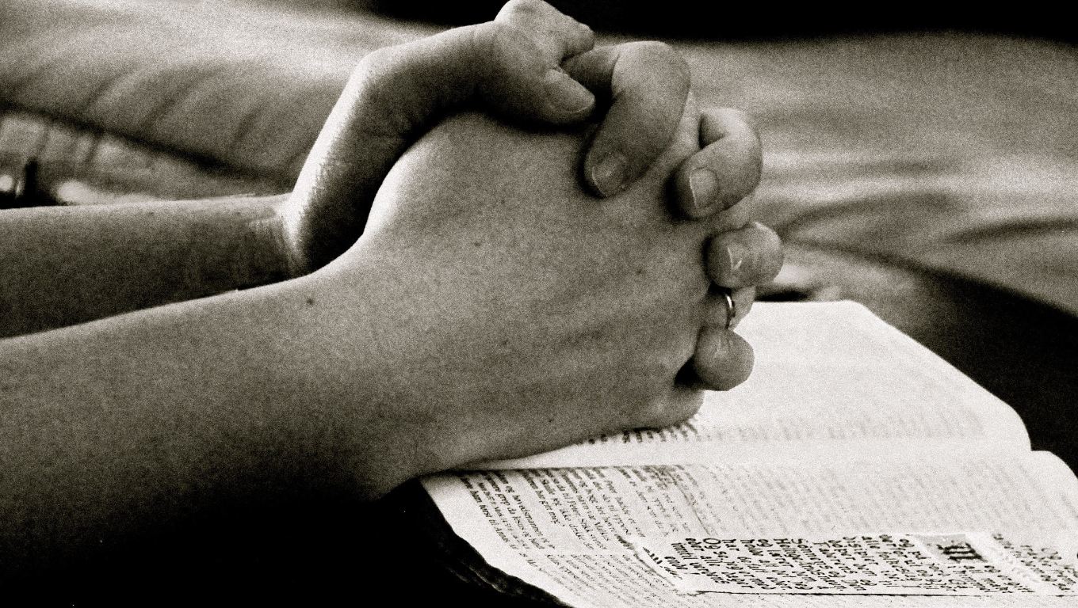
La Oración
Notes:
https://www.pxfuel.com/es/free-photo-jzecj/download/1360x768
Oración de clausura

Slide 31
Notes:
Despedidas

